Slide 1
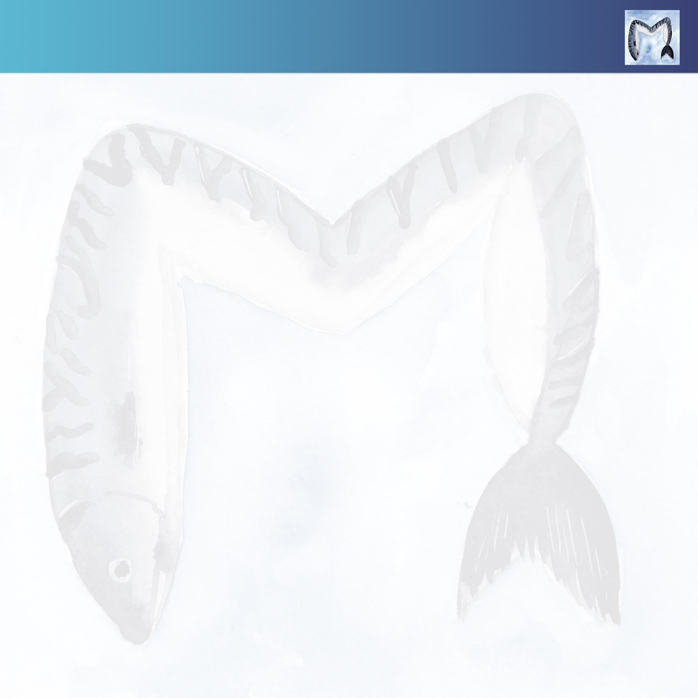
UNIVERSITATEA DIN BUCUREȘTI FACULTATEA DE MATEMATICĂ ȘI INFORMATICĂ
Metode de Automatizare Creativă a Rutinelor Ordinare și Utilizarea lor (M.A.C.R.O.U.L.)
Coordonator științific:
Prof. Dr. Liviu DINU
Absolvent:
Mircea Teodor POPESCU

Slide 2
1. Idei principale
Lene, eficiență și automatizare
Toate marile invenţii s-au născut din lene. Din ce alt motiv să apară telecomanda, liftul sau scările rulante?

Slide 3
2. Definiții
Macrou = Listă de “instrucțiuni simple”
Macroul = Aplicația sau un anume Macrou
Instrucțiuni simple
- Click
- Muta
- Asteapta
- Taste
- Executa
- Website
- Email
- Power
- SSH
- Inchide
- Redimensionare
- Asteapta_schimbare
- Macrou
- Sablon

Slide 4
3. Un exemplu
Un program care postează pe
Facebook o piesă de pe Youtube
Taste(O tasta,Ambele,F6)
Asteapta(100)
Taste(O tasta,Ambele,CTRL,C)
Asteapta(500)
Website(www.facebook.com)
Asteapta(7000)
Taste(O tasta,Ambele,P)
Asteapta(756)
Taste(O tasta,Ambele,CTRL,V)
Asteapta(5000)
Taste(O tasta,Ambele,CTRL,ENTER)
(Ctrl + F1)

Slide 5
4. Argumente pentru aplicație
Pot să fac asta și în C/C++, de ce să folosesc Macroul?
Evident că se poate, Macroul a fost scris în C++, dar pentru foarte multe automatizări, Macroul este suficient și poate să fie folosit și de către cei care nu sunt programatori.

Slide 6
4. Argumente pentru aplicație
Chiar îi trebuie cuiva această aplicație?
DA, chiar acum 2 săptămâni mi-a cerut cineva un program care uploadează automat piese pe Youtube (avea 90 Gb de mp3-uri). Altă persoană mi-a cerut o aplicație care pune aceeași ofertă pe mai multe website-uri (OLX, Okazii etc.). Ambele se puteau face ușor cu Macroul.

Slide 7
5. Activatori
Moduri de a activa macrouri
- Comandă vocală (Google API);
- Apăsarea unei combinații de taste (Ctrl + Alt + Shift + Double Click);
- Activarea macroului la un moment de timp ales;
- Introducerea unui card RFID;
- Activarea de pe o pagină web (macroul.xyz).

Slide 8
6. Exemple (de menționat)
- Pe o tastatură s-a stricat tasta ‘M’. Până la venirea unei tastaturi noi se poate folosi o altă tastă;
- Completarea automată a documentelor;
- WannaCry;
- Problema triunghiului.

Slide 9
7. Exemple (de arătat)
1) For (Ctrl + F4);
2) Sortare (Ctrl + F5);
3) Descarcă piesă youtube (numele piesei în notepad) (Ctrl + F6);
4) Luceafărul (cu diacritice) în notepad
“Macrou Luceafărul”;
5) “Sablon Deschide X” (Paint, This PC etc. ).

Slide 10
8. Concluzii
Principalele avantaje ale macroului:
Este gratuit;
Este open-source;
Se pot apela programe scrise în alte limbaje, deci este cel puțin la fel de puternic ca acestea (C++);
Se pot executa aceleași comenzi pe mai multe calculatoare în același timp;
Macrourile sunt salvate în baza de date, deci nu trebuie rescrise;

Slide 11
8. Concluzii
Principalele avantaje ale macroului:
6) Este unul dintre puținele programe (dacă nu chiar singurul) care permite activarea macrourilor (deja definite sau chiar unele noi) de la distanță;
7) Modificarea unui macrou duce la actualizarea acelui macrou pe toate mașinile;
8) Posibilitatea de a adăuga un macrou făcut de alți utilizatori, direct din aplicație;
9) Nu trebuie instalat, nu depinde de alte programe;

Slide 12
8. Concluzii
Principalele avantaje ale macroului:
10) Este simplu de folosit (14 instrucțiuni simple și intuitive față de cele peste 300 pe care le are AHK), fiecare instrucțiune fiind clară, având câte un exemplu și o argumentare pentru existența acelei instrucțiuni;
11) Existența unei interfețe ușor de folosit;
12) Este unul dintre puținele programe de macrouri în limba română (dacă nu chiar singurul) și permite folosirea diacriticelor.

